Slide 1










Website Penjualan Tiket Konser
Website Penjualan Tiket Konser
by: Dea Ananta

Slide 2






Latar Belakang dan Masalah
Antrian panjang dan pembelian manual tiket konser sering merepotkan.
Banyak fans tidak kebagian tiket karena keterbatasan sistem offline.
Kurangnya platform yang simpel, cepat, dan transparan dalam pembelian tiket.

Slide 3







Tujuan pembuatan website
Memberikan solusi digital untuk pembelian tiket konser secara cepat dan aman.
Mempermudah penyelenggara dalam menjual dan memantau tiket.
Menyediakan informasi lengkap seputar konser secara real-time.
Meningkatkan engagement dan branding acara.

Slide 4



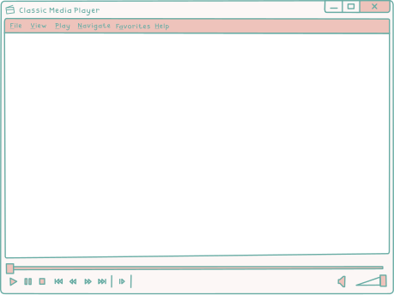




Aktor dalam Sistem
ADMIN / PENYELENGGARA EVENT
PENGUNJUNG / PEMBELI TIKET
Mengelola informasi acara, harga tiket, jumlah tiket, dan konten halaman.
Melihat statistik penjualan.
Mengakses informasi event.
Memilih kategori tiket.
Melakukan pembelian dan pembayaran tiket.

Slide 5



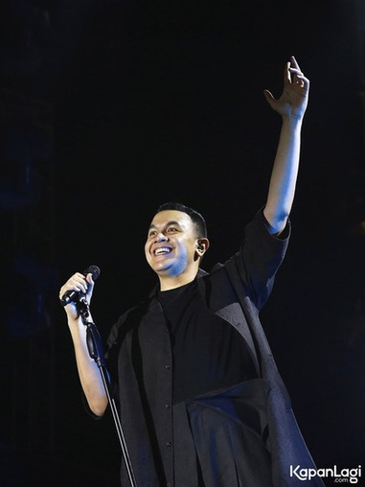


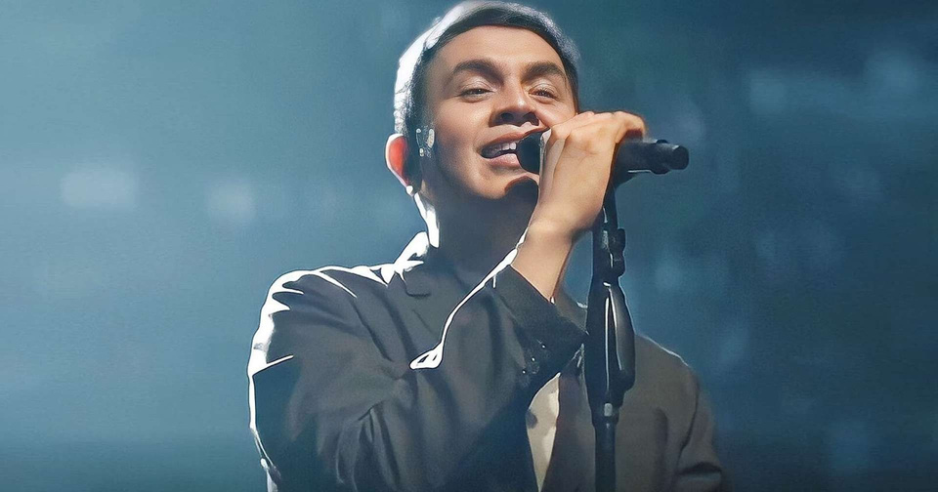

Objek dalam sistem
Event / Konser: Nama acara, deskripsi, lokasi, jadwal, banner.
Kategori tiket
User / Pembeli: Data pembeli, riwayat pembelian, email.
Transaksi: Status pembayaran, metode pembayaran, invoice.
Line-Up Artis: Foto, nama artis, jadwal tampil.
Playlist: lagu yang akan di bawakan oleh para artis

Slide 6

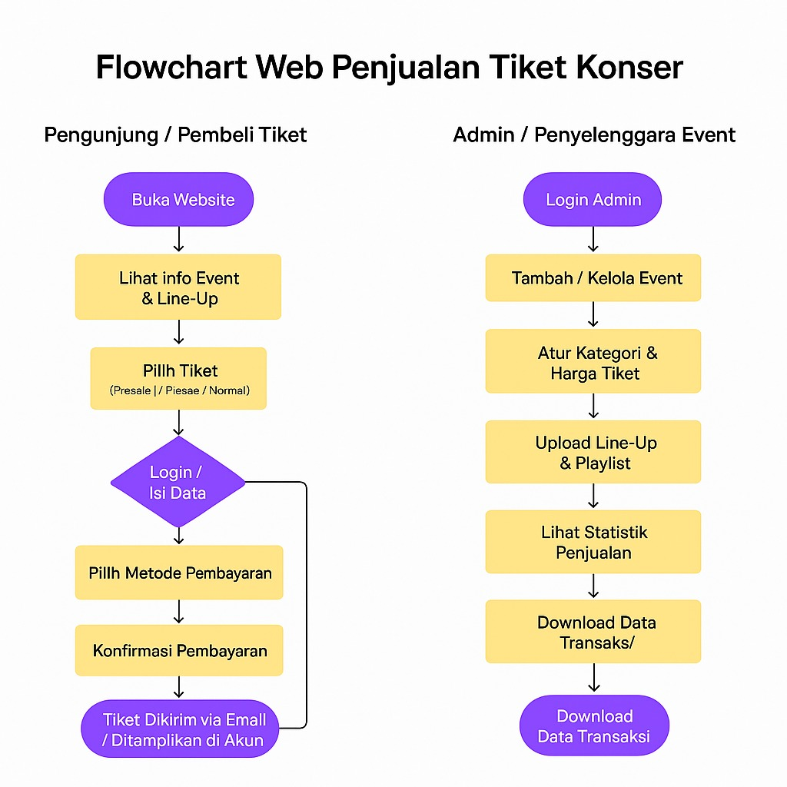

Slide 7







